Slide 1
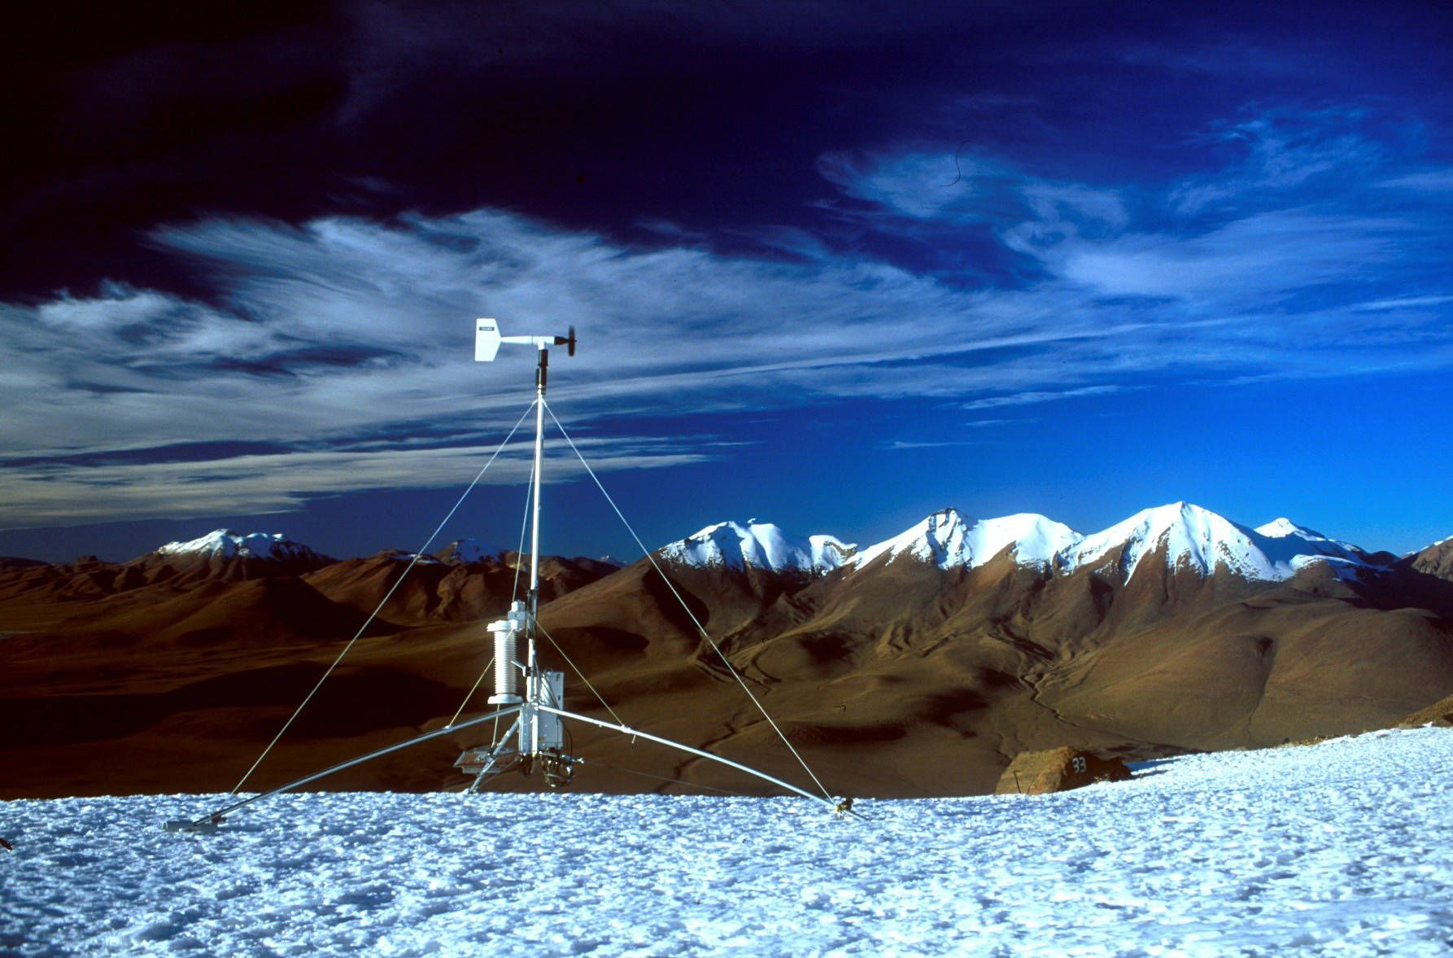
Dans le cadre de la COP-21 à Paris en décembre 2015
L’IRD propose des dispositifs pédagogiques
et des ressources documentaires
pour les jeunes
Direction de l’information et de la culture scientifiques pour le sud

Slide 2
Contexte et objectifs
Dans la perspective de la COP21, aussi appelée Paris 2015, qui aura lieu du 30 novembre au 11 décembre, de nombreuses rencontres entre les scientifiques de l’IRD et le grand public et les scolaires sont organisées par l’IRD à travers le monde : clubs jeunes, conférences, interventions en lycées, Fête de la Science, etc...
A cet effet l’IRD propose des actions en direction des jeunes qui auront pour objectifs :
D’inviter les jeunes à conduire une réflexion informée et critique sur la question des changements climatiques, les mettre en situation de participer aux débats qui font l’actualité et leur donner envie d’agir
De faire découvrir le rôle de la recherche pour la compréhension des changements climatiques et leur incidence pour le développement et l’environnement des pays du Sud

Slide 3
Dispositifs proposés
Vous êtes
Vous vous
adressez à
Dispositifs que
l’IRD vous propose
1
Enseignants
(SciencesPhysiques, Sciences de la Vie et de la Terre, Histoire-Géographie, Français, Ecologie…
Clubs jeunes
Collégiens et lycéens francophones
2
Rencontres avec un chercheur
(Conférences, Fête de la science…)
En France et dans les pays
où l’IRD est implanté
Et vous montez un projet avec l’appui d’un centre ou d’une représentation de l’IRD
3
Enseignants
(SciencesPhysiques, Sciences de la Vie et de la Terre, Histoire-Géographie, Français, Ecologie…)
Collégiens et lycéens francophones
Activités autonomes
(TPE, exposé d’élèves,
cours…)
Vous travaillez en autonomie
Dans le monde entier

Slide 4
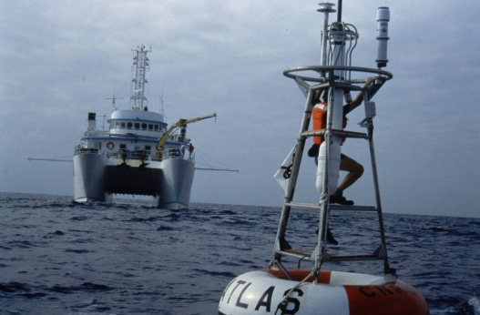
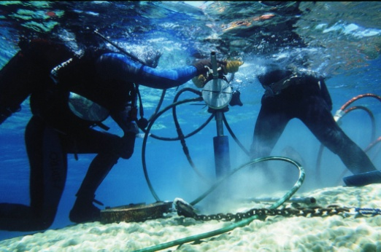
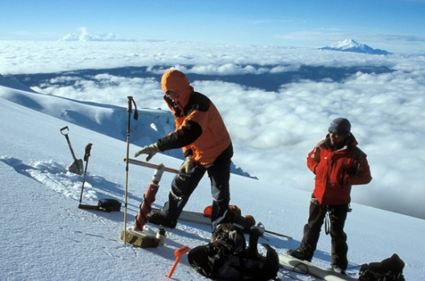
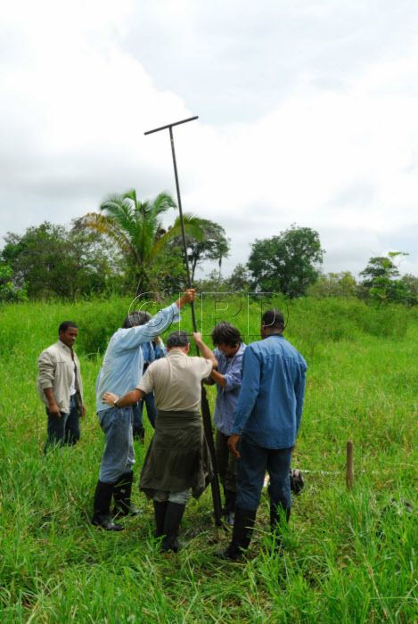
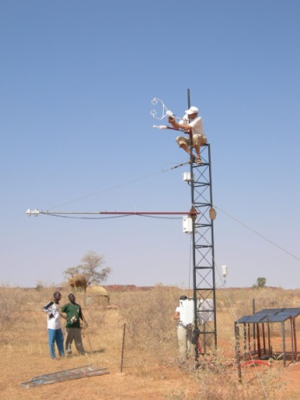
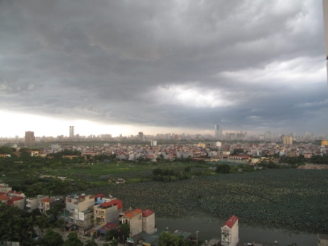
Au cœur des projets une plateforme interactive
pour découvrir comment les chercheurs de l’IRD étudient et observent
les changements climatiques et leurs impacts à travers le monde
6 milieux à découvrir
Les
zones arides
Les
villes
Les
Océans
Milieux
insulaires
et côtiers
Les
montagnes
Les
forêts

Slide 5
Au cœur des projets une plateforme interactive
pour découvrir comment les chercheurs de l’IRD étudient et observent
les changements climatiques et leurs impacts à travers le monde
Et pour chaque milieu exploré
Un film d’introduction mettant en scène les instruments d’observation du climat
Des ressources documentaires :
Un dossier thématique en ligne et téléchargeable pour un usage en classe
Des vidéos explicatives des phénomènes liés au climat
Des portraits de chercheurs
L’agenda des événements et des rencontres organisés par l’IRD à travers le monde
La possibilité de poser des questions à un scientifique

Slide 6
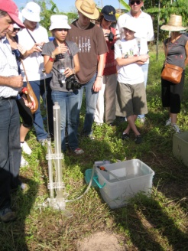
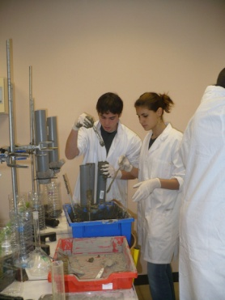
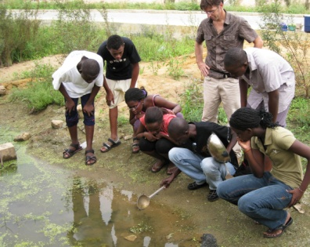
1. Un réseau de clubs jeunes à travers le monde
Le projet définitif sera établi après consultation de l’ensemble des enseignants et scientifiques participant
Des collégiens et lycéens francophones, réunis dans une quinzaine de clubs à travers le monde, accompagnés par leurs enseignants et conseillés par un scientifique, s’interrogent sur les méthodes utilisées par les scientifiques pour mieux comprendre les changements climatiques et évaluer leur impact sur l’environnement et les sociétés.
A travers de multiples activités (expérimentations, recherches documentaires, relevés et analyse de données, discussions avec des scientifiques, échanges avec d’autres clubs, production d’un roman photo…) les jeunes sont amenés à débattre de manière critique et raisonnée sur les changement climatiques.
Comment ça marche ?
Etape 1
Sept - oct
Invitation à participer…
Les clubs sont destinataires d’une « enveloppe énigme » qui contient :
La photo d’une station météo et sa notice et un protocole d’observation commun à tous les clubs
La photo de deux instruments « énigmes »
Une lettre de mission :
« A quoi servent ces instruments ? Comment les chercheurs de l’IRD les utilisent-ils pour comprendre les changements climatiques et leur impact ? A vous de mener l’enquête auprès des scientifiques et en réalisant vos propres expériences et de restituer vos résultats sous la forme d’un roman photo »

Slide 7
1. Un réseau de clubs jeunes à travers le monde
Etape 2
Oct - nov
A la découverte des « instruments énigmes »
Recherches documentaires sur la plateforme numérique
Instrument « énigme 1 » permet de prendre contact avec un scientifique de la Région (conseiller scientifique du club). Prise de contact par les élèves avec le scientifique via la plateforme numérique
Instrument « énigme 2 » permet de prendre contact avec un scientifique ailleurs dans le monde
Prise de contact par les élèves avec le scientifique via la plateforme numérique
Etape 3
Nov - Mars
Expérimentation – collectes de données
Mise en œuvre, en autonomie, du protocole de recherche « station météo » : relevé de données
Elaboration et mise en œuvre d’un protocole de recherche avec le conseiller scientifique du club avec l’instrument « énigme 1 »
« Suivi » de l’expérimentation menée par le club qui de « l’instrument énigme 2 »
Etape 4
Mars - avr
Réponse à la mission initiale
Réalisation du roman photo
Participation à un « concours » entre clubs participants
Etape 5
Mai - juin
Restitution
Mise en ligne des projets « récompensés » sur la plateforme numérique
Organisation d’une « cérémonie » de fin de projet et valorisation des projets au sein des établissements

Slide 8
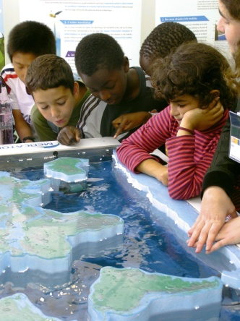
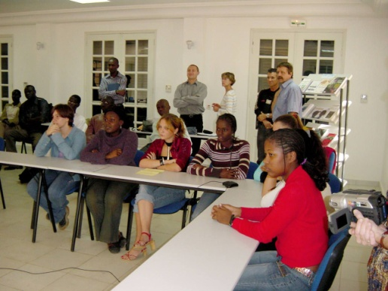
2. Rencontres avec un scientifique
Dans un établissement scolaire, ou à l’occasion d’un événement (Fête de la Science, festival de film documentaire scientifique, exposition…) des rencontres peuvent être organisées entre des groupes de jeunes et des scientifiques et des animations peuvent être proposées sur un stand. Ces rencontres sont l’occasion pour les enseignants de proposer à leurs élèves d’approfondir un projet pédagogique qu’ils mènent en classe.
Etape 1
Préparation de la rencontre avec le scientifique ou de la venue à stand
Utilisation des ressources documentaires de la plateforme numérique
Interpellation du scientifique rencontré à travers la plateforme numérique
Etape 2
Participation à la rencontre ou visite d’un stand
dans le cadre de la Fête de la science par exemple

Slide 9
3. Activités autonomes
Les ressources documentaires mises en ligne sur la plateforme et les fonctionnalités proposées par la plateforme numérique du dispositif peuvent être utiliser en classe pour mener un travail sur les changements climatiques.
Par les enseignants
Pour préparer et documenter un cours ou un projet de classe sur les changements climatiques
En amont ou en aval d’une sortie scolaire abordant la question des changements climatiques
Par les élèves
Pour faire des recherches documentaires dans le cadre d’exposés, de projets de groupes (TPE)

